Slide 1
Konsep game
Abdullah (A11.2019.11636)
Riza Zamzami (A11.2019.11632)
M. Faishal Rafi (A11.2019.11664)
Afif Osamaladen (A11.2019.11637)

Slide 2
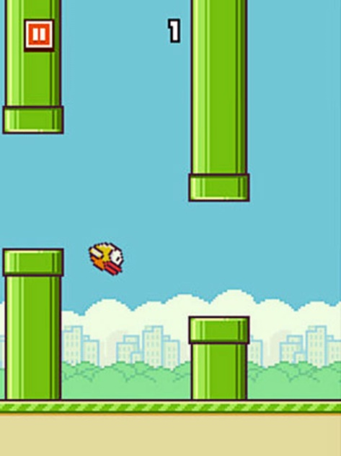
Referensi game 1
Flappy Bird
Gameplaynya adalah burung terbang dengan cara mengetukkan jari ke layar smartphone untuk, melewati setiap pipa berwarna hijau. Bila timing player mengetuk layar tak tepat, maka dapat membuat si burung terbang menabrak pipa dan player harus mengulang permainan ini dari awal.

Slide 3
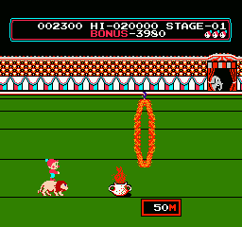
Referensi game 2
Circus Charlie
Pada game ini kita dihadapkan dengan rintangan cincin api dan juga kendi yang harus dilompati. Dimana sang karakter badut sambil mengendarai singa, harus melompati semua rintangan cincin api dan menghindari kendi sejauh seratus meter sampai menuju garis finish.

Slide 4
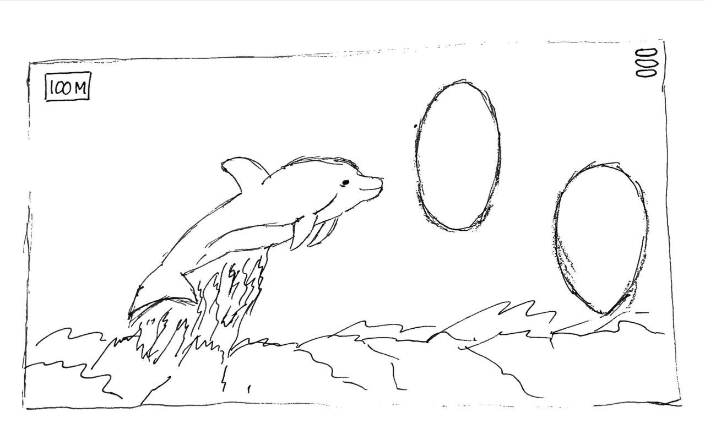
Konsep Gabungan dari 2 game
Kelompok kami akan mengambil rintangan cincin api pada game Circus Charlie. Lalu mengambil konsep endingless dan cara mengetuk layar dari game Flappybird. Sehingga akan tercipta game dengan sketsa berikut:

Slide 5
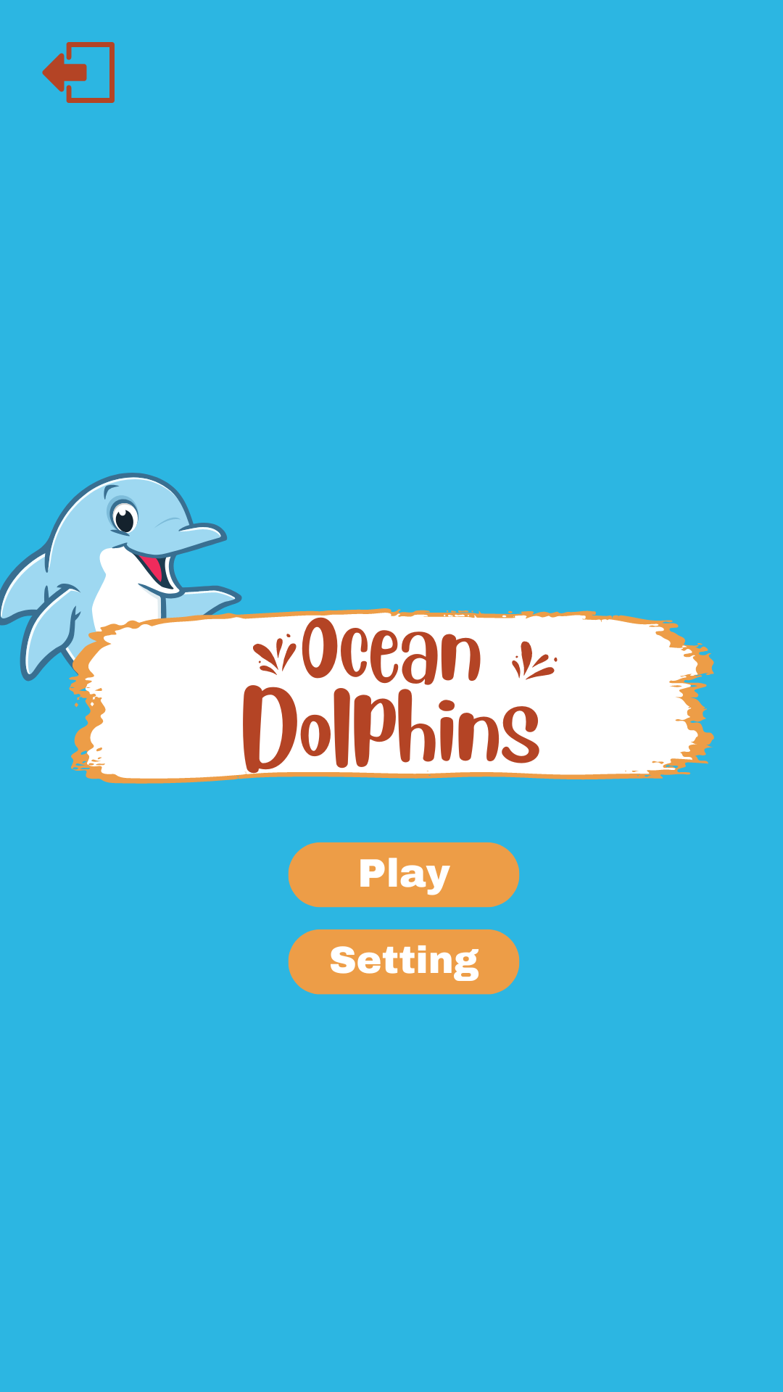
Konsep menu awal
Menu awal terdiri dari play dan setting, jika play diklik maka permainan akan dimulai, didalam setting hanya terdapat setting suara musik dan suara sound effectnya saja

Slide 6
Konsep gameplay
Game ini bersifat 2D, karakter utamanya adalah dolphin dan memiliki latar tempat dilaut.
Dengan cara menyentuh layar ponsel atau meng-kliknya maka dholpin akan terbang lompat dan harus melewati setiap rintangan cincin api yang ada, peletakan cincinnya pun berbeda, ada yang diatas dan dibawah seperti pada sketsa disamping.

Slide 7
Konsep gameplay - 2
Ketika player tidak mengenai ring maka akan game over dan mengulangi lagi, pada game ini player harus bertahan untuk mendapatkan score terjauh untuk memenangkanya.

Slide 8
Thank you

